Slide 1


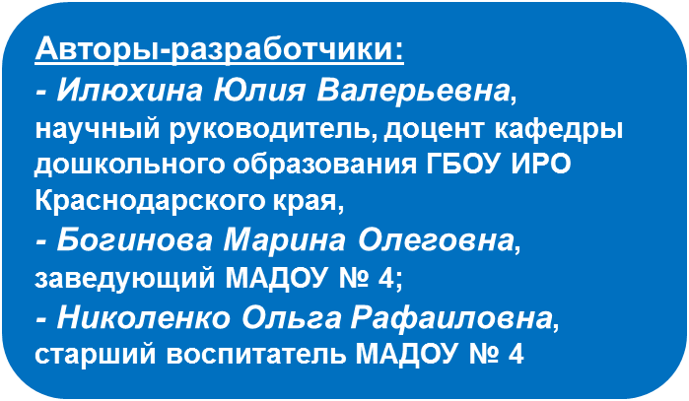
ОТЧЕТ краевой инновационной площадки (КИП-2022) за 2022 год
Муниципальное автономное дошкольное образовательное учреждение детский сад № 4 муниципального образования город Армавир
352906 РФ, Краснодарский край, ул.Совхозная, д.29; тел.8(86137)3-84-40; e-mail:madoy4arm@mail.ru;
сайт: http://ds4.krd.prosadiki.ru/
На тему: «Развитие элементарных навыков soft skills у детей
дошкольного возраста посредством создания алгоритмов
для разных сфер жизни»

Slide 2
Цель инновационной деятельности - создание и апробация модели образовательной деятельности дошкольной образовательной организации по развитию элементарных навыков soft skills у детей дошкольного возраста.
Новизна:
- Разработана и представлена система работы ДОО по созданию условий для развития элементарных навыков soft skills посредством различных алгоритмов. Будут предложены алгоритмы различного уровня сложности, различной вариативности: социальная ориентация, профессиональная ориентация, бытовая ориентация.
- Разработаны примерные сценарии образовательных встреч с детьми, на которых педагоги предложат детям условия для самостоятельного создания, придумывания и визуализирования своих алгоритмов в разных техниках, в том числе с использование робототехники.
- Разработаны практические рекомендации для родителей по использованию алгоритмов в домашних условиях, а также предложены варианты игровых заданий по созданию совместных алгоритмов.
Основная идея:
Создание эффективных условий для формирования self-менеджмента, т.е. управление собой, путем развития алгоритмических умений

Slide 3
Задачи инновационной деятельности
на 2022 год:
Разработать нормативно-правовую документацию в рамках реализации инновационного проекта.
Апробировать инструментарий мониторинга эффективности реализации образовательной инновационной модели.
Транслировать опыт работы на площадках (семинарах-практикумах и мастер-классах и др) различного уровня (муниципального, краевого и тд).

Slide 4

В соответствии с планом работы краевой инновационной площадки в 2022 году были получены следующие результаты:
Разработана нормативно-правовая база, регламентирующая деятельность КИП в МАДОУ № 4 (Приказ о создании рабочей группы, Положение об инновационной деятельности МАДОУ № 4, Приказ об утверждении плана работы КИП на 2022год)
Проведена первичная диагностика коммуникативных навыков, уровня мышления, самостоятельности детей старшего дошкольного возраста (см. слайд №5)
Заключены договора о сетевом взаимодействии и сотрудничестве с социальными партнерами (см. слайд № 6)
Повысился уровень профессиональных компетенций педагогов в сфере развития soft skills навыков, развития алгоритмических умений и навыков, обеспечено участие в конференциях и семинарах различного уровня (см. слайд №7)
Изданы методические пособия (см. слайд №9)

Slide 5
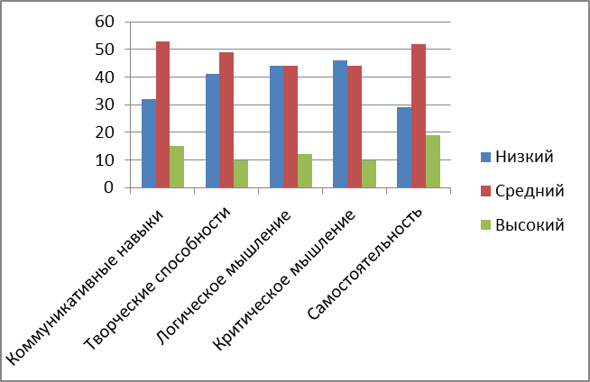
Первичная диагностика

Slide 6
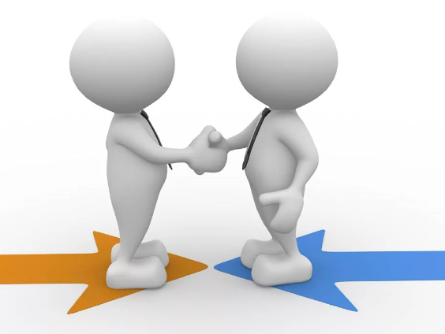
Сетевое взаимодействие
НИИСИ РАН
(Федеральный научный центр Научно-исследовательский институт системных исследований Российской академии наук)
(в рамках федеральной сетевой инновационной площадки)
МАДОУ детский сад №19 Успенского р-на
Детские сады г.Армавира
№3,7,10,18,25,54
ГБОУ ИРО
Краснодарского края
(научное руководство)
ГБОУ ВПО АГПУ
(в рамках консультативно-методической помощи )
ЦРО и КК г.Армавир
(в рамках консультационно-методической помощи)

Slide 7
Распространение накопленного опыта реализации проекта КИП:
«Использование алгоритмов при организации взаимодействия с детьми старшего дошкольного возраста» Вебинар, МАДОУ № 4
«Алгоритм и его использование в работе с детьми дошкольного возраста». Региональной научно-практический семинар «Актуальные вопросы воспитательной работы в ОО», ФГБОУ ВО АГПУ
«Механизмы самообразования педагогов». Региональной научно-практический семинар «Актуальные вопросы воспитательной работы в ОО», ФГБОУ ВО АГПУ
«Технология мастер-класс от родителей, как метод эффективной социализации дошкольников». Региональный онлайн-семинар «Инновационные формы работы с семьей в ДОО, ГБОУ ИРО г.Краснодар, 2022г.
Участие в II научно-практической конференции «Первые шаги ученых и педагогов России в разработке и внедрении основ алгоритмизации и программирования для дошкольников и младших школьников»

Slide 8



Разработанные продукты:
Методические рекомендации для педагогов «Развитие элементарных навыков Soft-skills у детей дошкольного возраста в условиях ДОО»
Сборники алгоритмов для детей среднего дошкольного возраста:
- «Профессиональная ориентация»
- «Бытовая ориентация»
Адрес размещения методических материалов:
http://ds4.krd.prosadiki.ru/producty

Slide 9
Мы всегда
открыты к сотрудничеству и заинтересованы в эффективной совместной деятельности:
Муниципальное автономное дошкольное образовательное учреждение детский сад № 4
муниципального образования город Армавир
352906 Краснодарский край, г.Армавир, ул.Совхозная, д.29
Тел.: 8(86137)3-84-40
E-mail: madoy4arm@mail.ru
Сайт: http://ds4.krd.prosadiki.ru/

